Slide 1
ARCHIVOS VSAM
¿Qué es VSAM?
VSAM es uno de varios métodos de acceso en z/OS. Se aplica solo a los datos almacenados en dispositivos de almacenamiento de acceso directo (DASD).
Este método de acceso facilita que una aplicación ejecute una operación de E/S (mover datos entre un dispositivo de E/S y la memoria).

Slide 2
ARCHIVOS VSAM
Tipos de acceso VSAM .Una aplicación tiene varios patrones para requerir acceso a datos según las necesidades del negocio. Se denominan tipos de acceso. Hay tres tipos de acceso en VSAM:
Aleatorio (o directo): Esto también se llama acceso directo.
El registro lógico debe ubicarse mediante el uso de un argumento de búsqueda que proviene de la aplicación.
Secuencial: se procesa todo el conjunto de datos (para lectura o escritura), un registro lógico tras otro.
La aplicación no necesita proporcionar ningún argumento de búsqueda.
Salto secuencial: Combinación de los dos tipos de acceso anteriores.
La aplicación proporciona aleatoriamente un argumento de búsqueda y, a partir del registro lógico localizado,
todos los registros se procesan secuencialmente. Un ejemplo es el procesamiento secuencial de todos los
clientes de una sucursal bancaria en un conjunto de datos que contiene todos los clientes del banco.

Slide 3
ARCHIVOS VSAM
VSAM
significa Virtual Storage Access Method
VSAM proporciona funciones más complejas que otros métodos de acceso a disco
Formatos VSAM:
Key Sequence Data Set (KSDS)
Entry Sequence Data Set (ESDS)
Relative Record Data Set (RRDS)
Linear Data Set (LDS)
Notes:
El término Virtual Storage Access Method (VSAM) aplica tanto a tipos de data sets como al
método de acceso para administrar distintos tipos de datos.
Como método de acceso, VSAM provee funciones mucho más complejas que otros métodos
de acceso a disco. VSAM mantiene los registros en disco en un formato único que
no es entendido por otros métodos de acceso.
VSAM principalmente es para aplicaciones. No se usa para programas fuente, JCL, o módulos
ejecutables. Los archivos VSAM no se pueden editar. Se puede usar VSAM para reorganizar
registros en cuatro tipos de data sets: key-sequenced, entry-sequenced, linear, o relative record.
La diferencia básica entre estos tipos de data sets es la forma como los registros se almacenan y acceden.

Slide 4
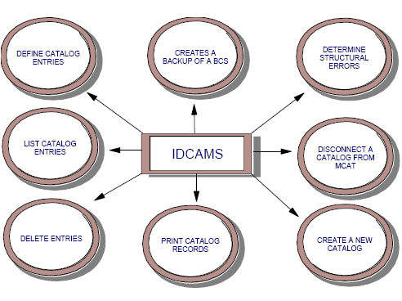

Slide 5
ARCHIVOS VSAM
Componentes
CONTROL INTERVAL
Intervalo de control (CI = Control Interval)El intervalo de control (CI) es un concepto único de VSAM.
Es el bloque de construcción básico de cada conjunto de datos VSAM.
Un CI es un área contigua de DASD que VSAM utiliza para almacenar registros lógicos de datos e información
de control que describe los registros en el CI. Un CI es la unidad de información que VSAM transfiere entre
el dispositivo DASD y el almacenamiento central durante una operación de E/S.

Slide 6
ARCHIVOS VSAM
Componentes
CONTROL INTERVAL
Con un tamaño de CI de 22528 bytes, el tamaño del bloque es de 5632 bytes Con un tamaño de CI de
24576 bytes, el tamaño del bloque es de 24576 bytesPara el acceso aleatorio, use CI de datos pequeños para
evitar traer registros lógicos innecesarios a la memoria. Para el acceso secuencial, defina CI grandes para
disminuir el número de operaciones de E/S.
Sin embargo, existen otras consideraciones que afectan la decisión sobre el tamaño del CI.
Un CI consta de estos componentes: Registros lógicos almacenados de principio a fin Espacio libre,
para insertar o ampliar registros de datos

Slide 7
ARCHIVOS VSAM
Componentes
CONTROL INTERVAL
Si el CI está formado por varios bloques físicos, estos bloques se leen o escriben en una sola operación de E/S.
Cada vez que se lee un registro lógico de un dispositivo DASD, todo el CI que contiene el registro se lee en un
búfer de E/S de VSAM en el almacenamiento virtual.
A continuación, el registro lógico se transfiere del búfer VSAM a un búfer de registro lógico o área de trabajo
definido por el usuario.El tamaño del CI puede ser desde 512 bytes a 32 KB.VSAM determina el tamaño del
registro físico (bloque) en función del tamaño del CI, para utilizar mejor la pista 3390.
Con un tamaño de CI de 22528 bytes, el tamaño del bloque es de 5632 bytes
Con un tamaño de CI de 24576 bytes, el tamaño del bloque es de 24576 bytes

Slide 8
ARCHIVOS VSAM
Componentes
CONTROL INTERVAL
Para el acceso aleatorio, use CI de datos pequeños para evitar traer registros lógicos innecesarios a la
memoria. Para el acceso secuencial, defina CI grandes para disminuir el número de operaciones de E/S.
Consta de un campo de definición de intervalo de control (CIDF) por CI y varios campos de definición de
registro (RDF) que describen los respectivos registros lógicos:–
Un CIDF es un campo de 4 bytes. Contiene información sobre la cantidad y la ubicación del espacio libre en
el CI.– Un RDF es un campo de 3 bytes. Describe la longitud de los registros.
Para tamaño variable, hay un RDF para cada registro lógico. Para registros de longitud fija existen
dos RDF, uno con la longitud y otro con cuantos registros con esa longitud.

Slide 9
ARCHIVOS VSAM
Componentes
Registro lógico
Un registro lógico es una unidad de información que se utiliza para almacenar datos en un VSAM.
Una aplicación solo ve registros lógicos, son sus unidades lógicas de datos de E/S que se están transfiriendo.
Un registro lógico se compone de un conjunto de bytes que contienen una descripción lógica de un elemento
que procesa el programa de aplicación.
Este ítem puede ser un cliente con toda su información, o un empleado con todos los datos
asociados (nombre, número de serie, departamento)
.
El registro lógico se divide en campos, como el nombre del artículo, su clave, la dirección y la información
de la cuenta.La aplicación a través de un GET (o un READ, dependiendo del idioma) solicita que se mueva
un registro lógico específico del dispositivo de E/S a la memoria virtual para ser procesado.
A través de PUT (o WRITE), el registro lógico específico se mueve de la memoria virtual a un dispositivo
de E/S.
Un registro lógico puede tener un tamaño fijo o variable, según los requisitos del negocio. VSAM admite
ambos, según la organización específica.

Slide 10
ARCHIVOS VSAM
Componentes
Maneras de identificar registros lógicos
En VSAM, hay tres formas de identificar un registro lógico para una búsqueda aleatoria.
VSAM tiene estas formas de identificar registros lógicos:
Campo clave
Dirección de byte relativa (RBA)
Número de registro relativo (RRN)

Slide 11
ARCHIVOS VSAM
Componentes
Campo Clave
Es un campo importante en el registro lógico es la clave.
Su contenido se puede utilizar para leer un registro lógico específico en un tipo de acceso aleatorio. Identifica el ítem que está asociado al registro lógico.
Las claves, por ejemplo, pueden ser el número de cliente o el número de pieza.
Puede haber varios campos clave en el mismo registro lógico.
Para diferenciar entre las claves que se utilizan en los objetos VSAM, la clave que se utiliza en un clúster base se denomina clave principal o clave base.
La clave que se utiliza en un índice alternativo se denomina clave alternativa o secundaria.
En la organización secuencial de claves VSAM, un registro debe tener una clave primaria de longitud fija grabada en una en la misma posición (campo) dentro de cada registro lógico.
Las claves primarias pueden tener un mínimo de un byte y un máximo de 255 bytes.
A diferencia de las claves primarias, que deben ser únicas, las alternas idénticas pueden presentarse en más de un registro lógico.
El índice alternativo permite la búsqueda con una clave alternativa determinada para leer todos los registros del clúster base que contienen esta clave alternativa.

Slide 12
ARCHIVOS VSAM
Componentes
Dirección de byte relativa (RBA)
El RBA de un registro lógico es el desplazamiento de su primer byte desde el comienzo del conjunto de datos.
El primer registro lógico en un conjunto de datos VSAM tiene un RBA de cero.
El segundo registro lógico tiene un RBA igual a la longitud del primer registro y así sucesivamente.
VSAM devuelve a la aplicación el RBA del registro lógico almacenado.
El RBA de un registro lógico en VSAM incluye el espacio libre y la información de control que se almacena
secuencialmente antes de este registro lógico. RBA puede cambiar cuando se agregan, eliminan o cambian
de tamaño los registros.
Por lo tanto, no se sugiere el acceso por RBA para uso normal. Hay dos valores RBA importantes,
que se mantienen en el catálogo VSAM: High used RBA (HURBA) es el RBA del primer byte disponible para
su inclusión al final de la parte utilizada de un conjunto de datos VSAM.
El RBA asignado alto (HARBA) es el RBA del último byte en la parte asignada de un conjunto de datos VSAM.

Slide 13
ARCHIVOS VSAM
Componentes
Número de registro relativo (RRN)
RRN es el número relativo de un registro lógico en una organización
específica de VSAM (RRDS).
Si un registro lógico tiene un RRN de 3, es el cuarto registro
lógico del conjunto de datos.

Slide 14
ARCHIVOS VSAM
Componentes
Registros distribuidos (Spanned records)
Los registros distribuidos son registros lógicos que son más grandes que el tamaño del CI.
Para tener registros distribuidos, el conjunto de datos debe estar definido con el atributo SPANNED en el
comando DEFINE de IDCAMS en el momento de su creación.
Los registros distribuidos pueden extenderse a través de los límites del intervalo de control (span).
Los RDF describen si el registro se expande o no.
Un registro extendido siempre debe comenzar en un límite de intervalo de control (CI) y llena uno o
más intervalos de control dentro de una sola área de control.
Un registro distribuido no puede compartir el CI con ningún otro registro.
Por lo tanto, el espacio libre al final del último segmento no se llena con el
siguiente registro. Este espacio libre solo se puede utilizar para ampliar el registro distribuido.
El límite de tamaño de un registro lógico distribuido es el tamaño del área de control

Slide 15
ARCHIVOS VSAM
Componentes
Área de control (Control Area – CA)
El área de control (CA) también es un concepto exclusivo de VSAM. Una CA está formada por dos o más CI
reunidos en áreas contiguas de longitud fija de almacenamiento de acceso directo.
Un conjunto de datos VSAM se compone de un número entero de CA.
En la mayoría de los casos, un CA tiene el tamaño de un cilindro 3390 (15 pistas).
El tamaño mínimo de una CA es una pista. El tamaño máximo de una CA es de 16 pistas cuando se elimina
el conjunto de datos.
El tamaño de la CA se define implícitamente cuando especifica el tamaño de un
conjunto de datos en el momento de la definición.
No hay una palabra clave para establecer el tamaño de CA.
Se necesitan Áreas de Control para implementar el concepto de divisiones (Split) causadas por la inclusión de
registros.
El tamaño de un conjunto de datos VSAM siempre es un múltiplo de sus CA. Los conjuntos de datos
VSAM se amplían en unidades de CA enteras. Un registro distribuido (Spanned) no puede ser más grande que
una CA.Durante el acceso secuencial, no es posible cruzar los límites de CA dentro de un mismo programa de
canal (operación de E/S).

Slide 16
ARCHIVOS VSAM
Componentes
Componentes (Datos e Indice)
Un componente es una parte individual de un conjunto de datos VSAM.
Cada componente tiene un nombre, una entrada en el catálogo y una entrada en el VTOC.
Las organizaciones KSDS y VRRDS tienen 2 componentes uno para y datos y el otro para índice.
Las organizaciones ESDS, RRDS y LDS solo tienen componentes de datos. Un componente puede ser de
varias extensiones y varios volúmenes.
Sin embargo, VSAM no permite la concatenación JCL entre dos componentes VSAM.
Hay dos tipos de componentes:
Componente de datos
Componente de índice

Slide 17
ARCHIVOS VSAM
Componentes
Componente de datos
El componente de datos es la parte de un conjunto de
datos VSAM, un índice alternativo o un catálogo que
contiene los registros de datos.

Slide 18
ARCHIVOS VSAM
Componentes
Componente de índice
El componente de índice es una colección de registros lógicos que contiene campos de clave de datos y la
dirección (RBA) de los registros lógicos de datos que contienen estas claves.
Estas claves de datos se toman de un campo fijo definido en cada registro lógico de datos. Usando el índice,
VSAM puede recuperar aleatoriamente un registro del componente de datos cuando se realiza una solicitud
de un registro con una determinada clave. La clave determina la posición del registro en el conjunto de datos.
Debido a que existen tipos de acceso aleatorio y secuencial, VSAM divide los CI de índice en dos partes
(conjunto de secuencia y conjunto de índice).
Esta configuración acelera la búsqueda de una clave. Un índice VSAM puede constar de más de un nivel.
Cada nivel contiene punteros al siguiente nivel inferior.
Parece una estructura de datos B-Tree. Todos los CI de índice contienen un solo registro lógico compuesto
por campos. Estos campos también se denominan entradas de índice.

Slide 19
ARCHIVOS VSAM
Componentes
Conjunto de secuencia
El conjunto de secuencias es la parte del componente de índice que utiliza VSAM para el acceso
secuencial de los registros contenidos en el componente de datos.
El conjunto de secuencias es el nivel más bajo de los CI de índice y apunta directamente (a través de un RBA)
al CI de datos en la CA del componente de datos.
Hay una entrada de índice por CI de componente de datos y, por lo tanto,
un CI de índice (con solo un registro lógico) para cada CA de componente de datos.La secuencia que
se establece en el componente de índice proporciona el RBA del registro en el CI del componente de datos.
Estos punteros horizontales son necesarios debido a la posibilidad de divisiones.
Las divisiones hacen que la secuencia física sea diferente de la secuencia de clasificación lógica, que se basa
en los valores clave

Slide 20
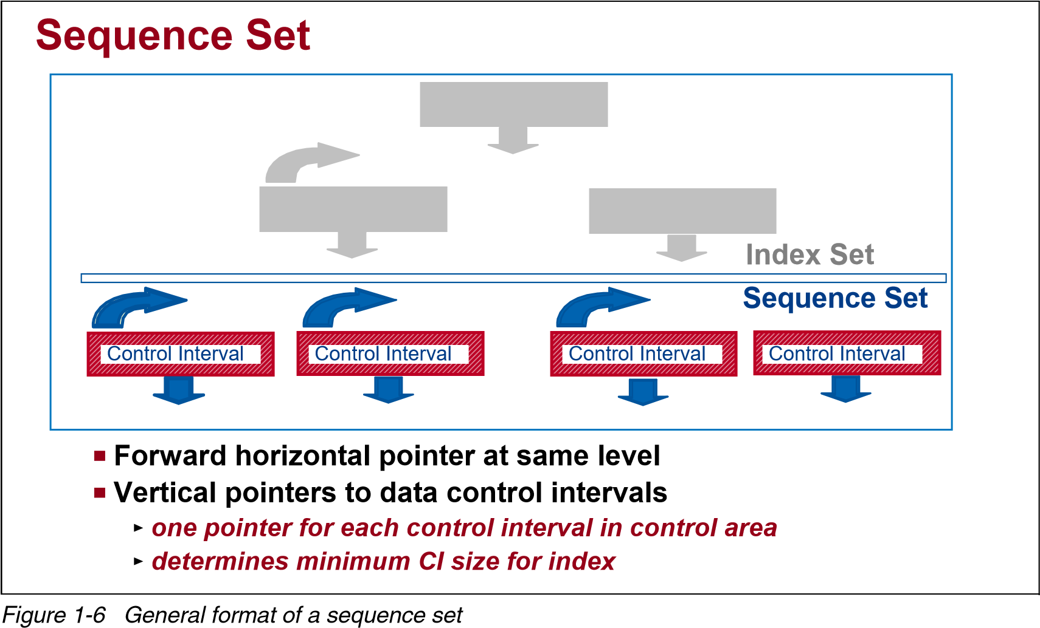
ARCHIVOS VSAM
Componentes
Conjunto de secuencia
El conjunto de secuencias es la parte del componente de índice que utiliza VSAM para el acceso
secuencial de los registros contenidos en el componente de datos.

Slide 21
ARCHIVOS VSAM
Componentes
Conjunto de índices
El conjunto de índices se utiliza para el acceso aleatorio.
El conjunto de índices es el componente de índice sin el conjunto de secuencias. Si hay más de un CI de
conjunto de secuencias, VSAM crea automáticamente otro CI de índice en otro nivel superior.
Cada CI del conjunto de índices contiene punteros y altos

Slide 22
ARCHIVOS VSAM
Componentes
Clúster
Un clúster es un conjunto de componentes VSAM relacionados (máximo dos).
Para un KSDS, un clúster es el conjunto de un componente de datos y un componente de índice.
El concepto de clúster simplifica el procesamiento de VSAM. Proporciona una forma de tratar los componentes
de datos e índices como una sola entidad (por ejemplo, utilizando JCL), con su propio nombre catalogado.
También puede dar un nombre a cada componente. A continuación, puede procesar la parte de datos por
separado de la parte de índice. Las organizaciones RRDS, ESDS y LDS VSAM se consideran clústeres sin
componentes de índice.
Para ser coherentes, se les asignan nombres de clúster que normalmente se utilizan al procesar el conjunto
de datos.

Slide 23
ARCHIVOS VSAM
Componentes
Índices alternativos (I)
Los índices alternativos (AIX) permiten acceder secuencial y directamente a los registros lógicos de un KSDS
o de un ESDS mediante más de un campo clave.
AIX elimina la necesidad de almacenar los mismos datos en diferentes secuencias en múltiples clústeres
para varias aplicaciones.
Cada índice alternativo es un clúster KSDS que consta de un componente de índice y un componente de datos.
Cualquier campo del registro de clúster base se puede utilizar como clave alternativa.
También puede superponerse a la clave principal (en un KSDS) o con cualquier otra clave alternativa.
El mismo clúster base puede tener varios AIX que varían la clave alternativa.
La clave alternativa puede tener valores repetidos.

Slide 24
ARCHIVOS VSAM
Componentes
Índices alternativos (II)
Además, puede haber más de un valor de clave principal para el mismo valor de clave alternativa.
Como ejemplo, la clave principal es un número de empleado y la clave alternativa es el nombre
del departamento.
Obviamente, el mismo nombre de departamento puede tener varios números de
empleados.
.

Slide 25
ARCHIVOS VSAM
Componentes
Índices alternativos (III)
Mediante el programa de utilidad IDCAMS, puede definir y luego crear AIX cuando se especifica
el comando BLDINDEX. Un AIX se define solo después de que se haya definido su clúster base asociado.
Solo se puede construir después de que su base se haya cargado con al menos un registro.
El comando BLDINDEX provoca una exploración secuencial del clúster base especificado.
Durante este escaneo, los valores de clave alternativos y las claves primarias (para un KSDS) o los registros RBA
(para un ESDS) se extraen y se juntan para formar registros de índice alternativos.
Estos registros están ordenados por claves alternas ascendentes.

Slide 26
ARCHIVOS VSAM
Componentes
Rutas de índice alternativas (Path)
Antes de acceder a un KSDS o ESDS a través de un índice alternativo, se debe definir una ruta en el catálogo.
Una ruta es el medio por el cual se accede a un clúster base a través de sus índices alternativos.
Una ruta se define y nombra usando el comando IDCAMS DEFINE PATH.
Se debe definir al menos una ruta para cada uno de los índices alternativos a través de los cuales acceden al clúster base.
El nombre de la ruta hace referencia al clúster base y al par de índices alternativos. Cuando un programa abre una ruta para el procesamiento, se abren tanto el clúster base como el índice alternativo.
Un clúster base más todo su AIX se denomina esfera.

Slide 27
ARCHIVOS VSAM
Componentes
Esfera (Sphere)
Una esfera es un clúster VSAM base y sus clústeres asociados.
Estos clústeres asociados son los índices alternativos (AIX) del clúster base.
Un AIX es un clúster KSDS que contiene las entradas de índice en el componente de índice que está
organizado por las claves alternativas de sus registros de datos básicos asociados.
En el componente de datos de AIX, hay un conjunto de claves primarias que están asociadas con la clave
secundaria referida.
El concepto de esfera proporciona otra forma de ubicar registros (mediante el uso de otras claves) en el
componente de datos de un clúster.
Un AIX solo puede definirse sobre un clúster KSDS o ESDS.

Slide 28
ARCHIVOS VSAM
Componentes
Divisiones (Splits) (I)
Las divisiones (Splits) de CI y CA se producen como resultado de las inclusiones de registros de datos
(o el aumento de la longitud de un registro ya existente) en las organizaciones KSDS y VRRDS.
Si se va a insertar un registro en secuencia y no hay suficiente espacio libre en el CI, el CI se divide.
Aproximadamente la mitad de los registros en el CI se transfieren a un CI libre previamente reservado
en el momento IDCAMS DEFINE y proporcionado en la CA.
El registro a insertar se coloca en el espacio libre disponible en uno de los dos CI.Si no hay CI libres
en la CA y se va a insertar un registro, se produce una división de CA. La mitad de los CI de esta CA
se envían a la primera CA disponible al final del componente de datos.
Este movimiento crea CI libres en la CA original, luego el registro a insertar provoca una división de CI.

Slide 29
ARCHIVOS VSAM
Componentes
Divisiones (Splits) (II)
Tenga en cuenta que las divisiones (splits) no son tan malas.
La ocurrencia de una división puede empeorar el rendimiento, pero cada división subsiguiente disminuye
la probabilidad de tener otra.
Las divisiones son la forma en que VSAM se ocupa de la falta de espacio, y el proceso genera espacio
libre que ayuda a evitar más divisiones.
Como resultado de la división (CI o CA), la secuencia física de registros y CI ya no es la misma que la
secuencia lógica por claves.
Se inserta una nueva entrada de índice en la secuencia establecida para el nuevo CI y se actualiza la entrada
de índice existente.

Slide 30
ARCHIVOS VSAM
Componentes
Divisiones Splits (III)
Las divisiones (principalmente divisiones de CA) consumen recursos cuando ocurren.
Sin embargo, el hecho de que los datos se distribuyan en el volumen 3390 ya no es un problema de
rendimiento porque ya no hay búsquedas 3390.
Un ejemplo de rendimiento de divisiones es una situación de la vida real en la que un cliente
tenía un KSDS cargado con solo un registro con clave 0.
Primero, un trabajo batch agregó algunos registros con una clave numérica alta.
El programa de transacciones (on line) en línea luego comenzó a agregar muchos registros al azar con claves
menores que las ingresadas por el primero.
Se produjeron miles de splits, lo que afectó negativamente al rendimiento.
La solución fue ejecutar el trabajo por lotes después del programa en línea, después de lo cual la cantidad
de divisiones volvió a la normalidad. VSAM KSDS y VVRDS no están
diseñados para este tipo de procesamiento.

Slide 48
VSAM
significa Virtual Storage Access Method
VSAM proporciona funciones más complejas que otros métodos de acceso a disco
Formatos VSAM:
Key Sequence Data Set (KSDS)
Entry Sequence Data Set (ESDS)
Relative Record Data Set (RRDS)
Linear Data Set (LDS)
Notes:
El término Virtual Storage Access Method (VSAM) aplica tanto a tipos de data sets como al
método de acceso para administrar distintos tipos de datos.
Como método de acceso, VSAM provee funciones mucho más complejas que otros métodos
de acceso a disco. VSAM mantiene los registros en disco en un formato único que
no es entendido por otros métodos de acceso.
VSAM principalmente es para aplicaciones. No se usa para programas fuente, JCL, o módulos
ejecutables. Los archivos VSAM no se pueden editar. Se puede usar VSAM para reorganizar
registros en cuatro tipos de data sets: key-sequenced, entry-sequenced, linear, o relative record.
La diferencia básica entre estos tipos de data sets es la forma como los registros se almacenan y acceden.

Slide 49
Método de Acceso VSAM

Slide 50
“Control Interval” simple de un VSAM
Notes:
VSAM trabaja con un área lógica de datos llamada Control Interval (CI) que aparece en el diagrama.
El tamaño default del CI es 4KB, pero puede llegar hasta 32KB. El CI contiene datos, espacio no usado,
y campos de control, Record Descriptor Fields (RDF) y CI Descriptor Field.
Un control interval puede ser construído desde pequeños bloques en disco, pero este nivel de detalle
es interno al VSAM. Múltiples control intervals su agrupan en una Control Area (CA). Un data set VSAM
consiste de áreas de control y registros índice. Una forma de registro índice es el sequence set,
que es el nivel de índoces más bajo, que apunta a los control intervals.
Típico uso del VSAM permite a una aplicación la inserción de nuevos registros en un data set.

Slide 51
Estructura de Indices en VSAM

Slide 52
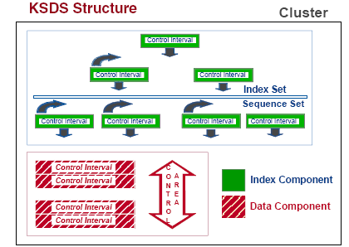
Data Set VSAM Indexado

Slide 53
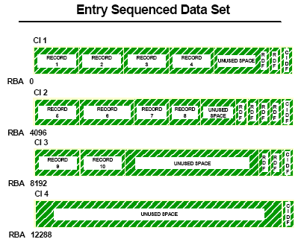
Data Set Secuencial VSAM = ESDS

Slide 54
VSAM - RRDS

Slide 55
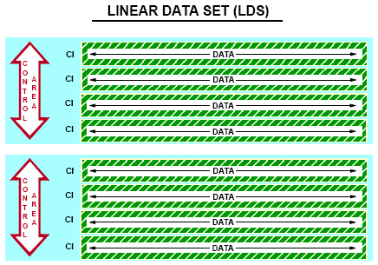
VSAM LDS

Slide 56
Parámetros Básicos para un VSAM dataset

